Slide 1

基于机器学习的神舟优车订单预测

Slide 2


汇报提纲
团队成员
项目介绍
数据处理
模型训练

Slide 3

团队成员
庞孝飞
师尧
李奕霖

Slide 4



项目介绍
在网约车业务中，由于系统中的专车资源是有限的，而乘客资源也是有限的，但是这两类有限的资源是各自散布在一个城市的若干区域中，并且由于城市的不同区域的功能不同，乘客资源散布在各个区域的密度有所差别，如何使专车的散布区域密度尽量符合乘客散布密度是其中很重要的一个需求。因此我们提出这样的需求，预测某个时间段内从区域A出发到区域B的订单数量。
现在给定2017年7月份和8月份的部分订单数据作为训练数据，预测8月份规定时间段内的数据。

Slide 5




项目分解
数据分析
对拿到的数据进行分析获取他们之间的关系
测试数据
将测试数据整合形成测试集
模型训练&模型测试
数据清洗
通过得到的数据集训练并测试模型。
将数据通过他们之间的联系形成训练集。

Slide 6
模型训练
import pymysql import pandas as pd from sklearn.linear_model import LinearRegression import sys import numpy # 输出全部数据 numpy.set_printoptions(threshold=sys.maxsize) # 连接数据库 def get_connection(): connection = pymysql.connect( user='root', password='shiyao') return connection # 读取训练集数据 sql = 'select * from db_ml.train_data' train = pd.read_sql(sql=sql, con=get_connection()) # 读取 order_count 之外的所有列 x = train.drop(labels='order_count', axis=1) # 读取 order_count y = train[['order_count']] # 采用线性模型 lr = LinearRegression() lr.fit(x, y) # 读取测试集数据 sql = 'select * from db_ml.test_data' test = pd.read_sql(sql=sql, con=get_connection()) x_test = test[["s_petrol", "s_market", "s_uptown", "s_metro", "s_bus","s_cafe", "s_restaurant", "s_atm", "s_office", "s_hotel","e_petrol", "e_market", "e_uptown", "e_metro", "e_bus", "e_cafe", "e_restaurant", "e_atm", "e_office", "e_hotel", "w_temperature", "w_feels_like", "w_pressure", "w_humidity", "w_visibility", "w_direction_degree", "w_wind_speed"]] # 预测 order_count y_predict = lr.predict(x_test) # 将预测值存入model.csv with open('../output/model.csv', 'w') as f: for y in y_predict: for z in y: f.write(str(z) + "\n") print('y predict', y_predict) print('y predict type', type(y_predict)) print('y predict size', y_predict.size)

Slide 7
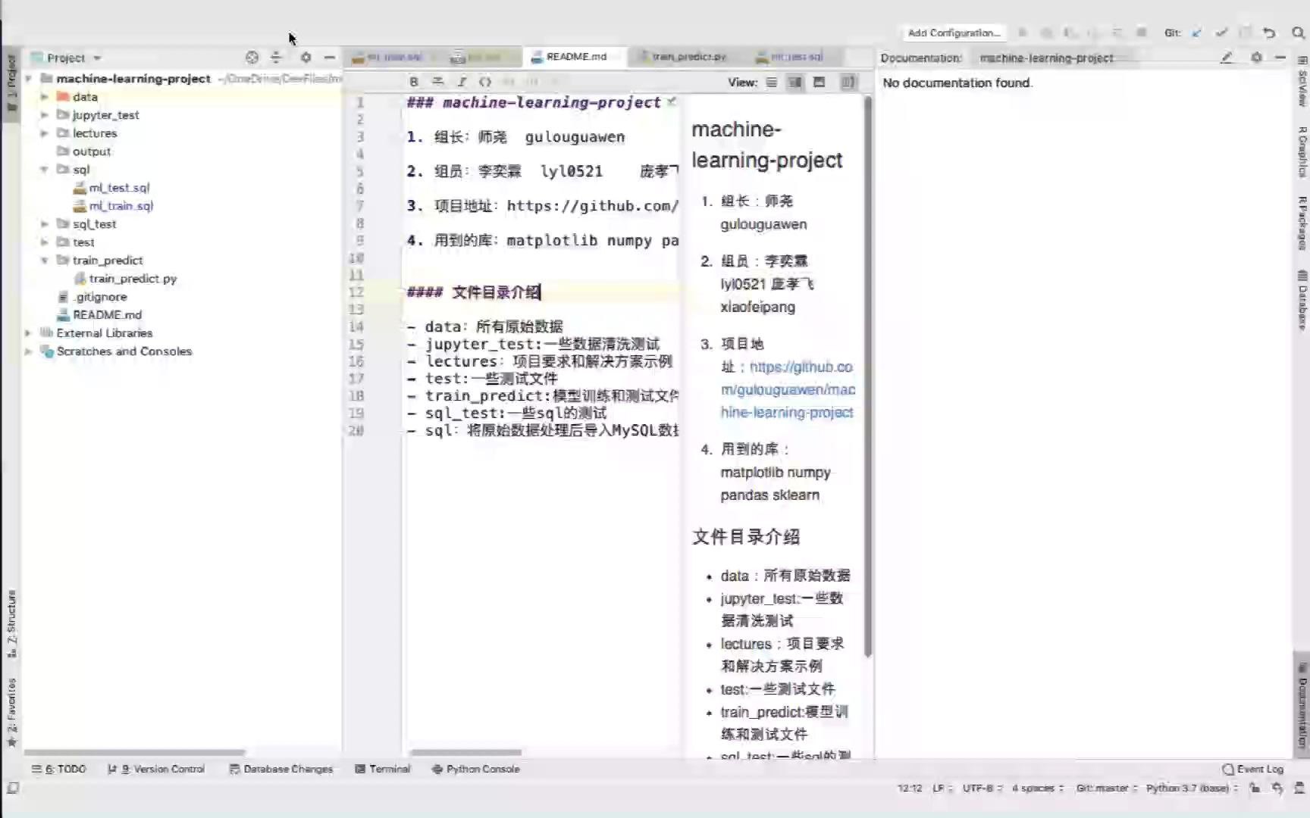

Slide 8



